Slide 1
Le script plante, que faire ?
Faire exécuter le script dans la fenêtre de Matlab (pas en html).
Examiner le premier message d’erreur.
  Le compilateur indique un message d’erreur et précise le nº de ligne et souvent la colonne.
Résoudre et faire exécuter à nouveau.
  Examiner le message d’erreur, etc.
Fichiers à déverminer et
question dans ing250\Chap3\Plante.

Slide 2
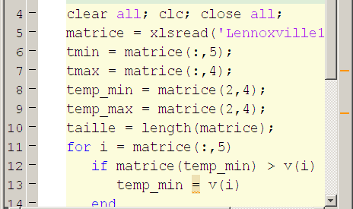
D01
??? Attempted to access matrice(-3); index must be a positive integer or logical.
Error in ==> D01 at 12
if matrice(temp_min) > v(i) ;

Slide 3
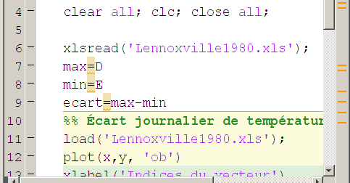
D02
??? Undefined function or variable 'D'.
Error in ==> D02 at 7
max=D

Slide 4
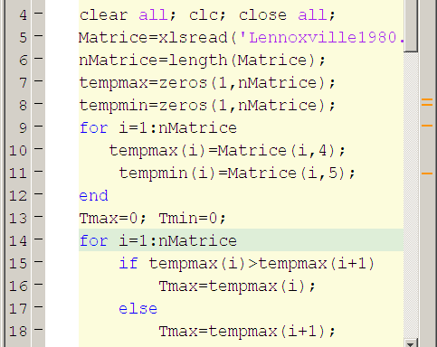
D03
??? Attempted to access tempmax(363); index out of bounds because numel(tempmax)=362.
Error in ==> D03 at 15
if tempmax(i)>tempmax(i+1)
length(Matrice)
= 362

Slide 5
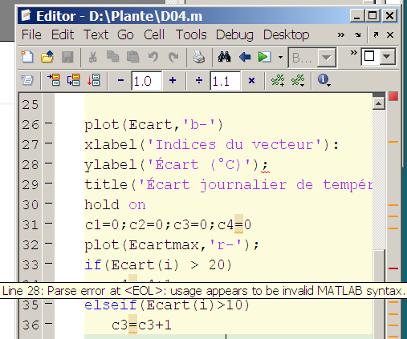
D04
??? Error: File: D04.m Line: 27 Column: 30
Expression or statement is incomplete or incorrect.
L’éditeur indique
une erreur à la
ligne 28 après
les deux-points
précédents.
Cliquer ici.)

Slide 6
Il y a d’autres fichiers à déverminer.
La question est dans ing250\Chap3\Plante.

Slide 7
La suite
Il n’y a pas de recette magique, il faut pratiquer régulièrement (pas seulement la veille de l’examen)
Le script tourne, mais ne produit pas les bons résultats.
  Faire afficher des résultats intermédiaires en enlevant des points-virgules.
  Examiner ce que le script fait. Repenser votre stratégie de résolution du problème.

Slide 8
Erreurs communes
Erreur dans un fprintf.
  Faire afficher la variable en omettant le point-virgule.
Débordement d’un tableau
  Fixer les bornes avec des nombres et message (%) au correcteur à cet effet.
Mettre des commentaires (%) vis-à-vis les lignes qui causent l’erreur. Aviser le correcteur (%).

Slide 9
Mise au point de la boucle while
Faire exécuter dans la fenêtre Matlab et détecter rapidement une boucle sans fin.
  Arrêt d’urgence : Ctrl-C
  le curseur étant dans la fenêtre Matlab.
  Cause : un des éléments de la condition d’arrêt de la boucle est mal conçu ou absent.
Pour aider au diagnostic de mauvais fonctionnement, faire afficher des valeurs à l’intérieur de la boucle.
  Enlever le point-virgule et ne pas oublier de le remettre après la correction.

Slide 10
Choisir la boucle adéquate
Selon le
problème
posé
Lorsque c’est une itération et que le nombre de cycles est connu, c’est une boucle comptée for-end. Ces opérations peuvent être vectorisées.
Lorsque c’est une itération et que le nombre de cycles est indéterminé, c’est une boucle à fin conditionnelle while-end.
Exercices des notes de cours – Le meilleur choix
de boucle est présenté en premier dans les solutions.

